Slide 1
ΠΥΡΙΤΙΟ
2^{ο} Γυμνάσιο Σπάρτης
Γ΄2
Κανελλοπούλου Δέσποινα
Λαδά Αννίτα
Κουτσουμάνη Σωτηρία
Κόνιαρη Μαρία

Slide 2
Γενικά για το πυρίτιο
Το πυρίτιο είναι το χημικό στοιχείο με χημικό σύμβολο Si (Silicium) .Είναι ένα μεταλλοειδές με ατομικό αριθμό 14. Είναι το όγδοο (8ο) κατά σειρά αφθονίας μάζας στοιχείο στο σύμπαν και δεύτερο στο φλοιό της Γης, αποτελώντας συγκεκριμένα το 25,7% της μάζας του, όπου όμως σπάνια βρίσκεται σε ελεύθερη στοιχειακή κατάσταση. Η πιο συνηθισμένη μορφή του στη διαστρική σκόνη, σε αστεροειδείς, δορυφόρους και πλανήτες είναι το διοξείδιο του πυριτίου(SiO2) και διάφορες πυριτικές ενώσεις.

Slide 3
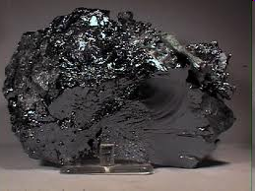

Slide 4
Ιστορική Αναδρομή
Πριν από 500.000 χρόνια, κατά την Παλαιολιθική εποχή, οι άνθρωποι έφτιαχναν απλά εργαλεία από πυρόλιθους, το βασικό συστατικό των οποίων είναι το διοξείδιο του πυριτίου (SiO2). Πριν από 20.000 χρόνια, κατά τη Nεολιθική εποχή, έφτιαχναν επίσης από πυρόλιθους μαχαίρια και αιχμές για τα βέλη τους. Στη σημερινή εποχή, οι άνθρωποι φτιάχνουν ηλεκτρονικές συσκευές σε εκπληκτικά μικρό μέγεθος και με ασύλληπτες δυνατότητες, στις οποίες χρησιμοποιούν «τσιπάκια». Τα «τσιπάκια» αυτά δε θα υπήρχαν χωρίς το πυρίτιο.

Slide 5
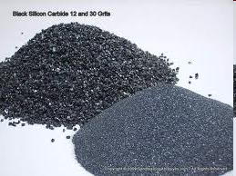
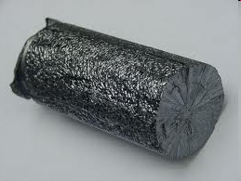
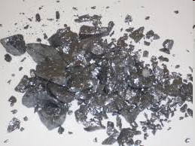
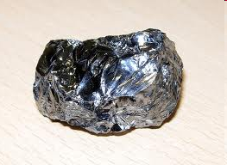

Slide 6
Παρασκευή πυριτίου
Το πυρίτιο παρασκευάστηκε για πρώτη φορά από τον Davy το 1800, ο οποίος, όμως, δεν το ταυτοποίησε ως χημικό στοιχείο. Ακολουθώντας τις εργασίες των Τενάρ και Γκέι – Λισάκ (1811), ο Σουηδός χημικός Γιόνς Γιάκομπ Μπερτσέλιους παρασκεύασε άμορφο πυρίτιο συνθερμαίνοντας κάλιο με τετραφθοριούχο πυρίτιο.
Σήμερα παρασκευάζεται βιομηχανικά σε ηλεκτρικό κλίβανο με συνθέρμανση χαλαζία και μεταλλουργικού άνθρακα σε θερμοκρασία περίπου 2500οC:
SiO2 + C → Si + CO2
SiO2 + 2C → Si + 2CO

Slide 7
Χρήσεις πυριτίου
Το καθαρό Πυρίτιο είναι στερεό σε θερμοκρασία δωματίου και χρησιμοποιείται ευρέως στους ημιαγωγούς, καθώς παραμένει ημιαγωγός σε υψηλές θερμοκρασίες, σε αντίθεση με το Γερμάνιο, και επειδή τα οξείδιά του υφίστανται επεξεργασία εύκολα σε κλίβανο και σχηματίζουν καλύτερες διεπιφάνειες ημιαγωγού/διηλεκτρικού από σχεδόν όλους τους άλλους συνδυασμούς στοιχείων.

Slide 8
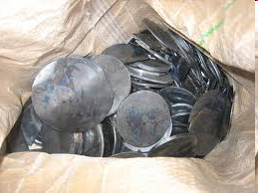
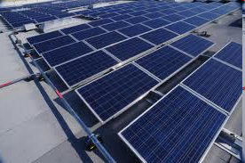

Slide 9
Πλεονεκτήματα-Μειονεκτήματα πυριτίου
Δεν ρυπαίνει.
Δεν είναι εύφλεκτο.
Καίγεται εκτός του Οξυγόνου και με το Άζωτο.
Κατά την καύση με το Οξυγόνο δεν παράγονται ρύποι.
Η καύση του πυριτίου με το Άζωτο, μας δίνει Αμμωνία, χρήσιμη για διάφορα προϊόντα.
Η άμμος που εκλύεται ως παράγωγο της καύσης πυριτίου, βγαίνει από την εξάτμιση αυτοκινήτων σε μορφή πολύ ψιλής πούδρας. Είναι ακίνδυνη όμως, εκπεμπόμενη από εκατομμύρια αυτοκίνητα δεν είναι ότι καλύτερο.

Slide 10
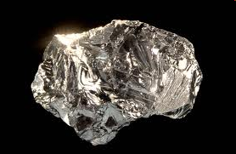

Slide 11
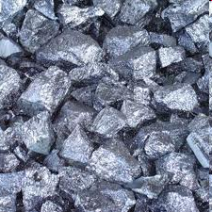
Πηγές
Internet (βικιπαίδεια)
Google (εικόνες)
Εγκυκλοπαίδεια (δομή)

